Slide 1
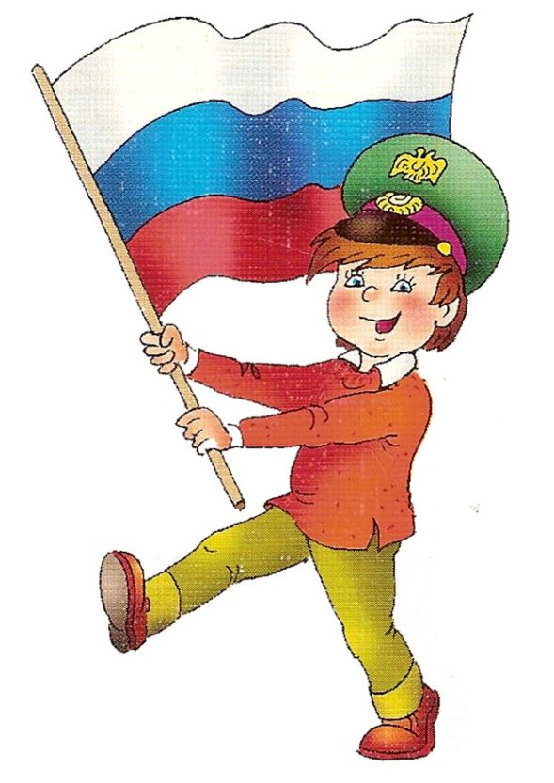
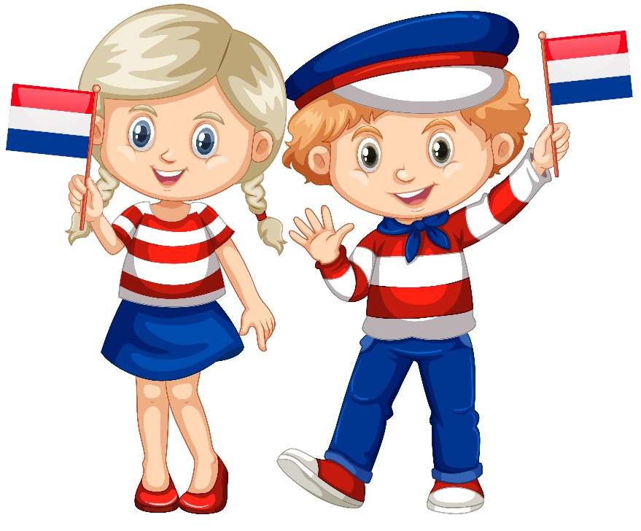
‘’Диалог с семьей’’
Газета основана:
сентябрь 2007 года
№ 4
2022 – 2023 уч. год
Издание:
Муниципальное казенное дошкольное образовательное
учреждение детский сад № 3,
Узловский р-н, п. Дубовка, ул. Пионерская, д. 24А, т-н: 7-14-57
Тема номера:
«Мы помним, мы гордимся»
Содержание номера:
1. Консультация для родителей «Патриотическое воспитание дошкольника».
2. Памятка для родителей «Основы патриотического воспитания».
3. Рекомендации для родителей «Как воспитать маленького патриота».
4. Это интересно «Праздники календаря».
5. Мастерим вместе с детьми.
5. Самая умная страничка.
7. Из жизни ДОУ.
Редакционная коллегия
Воспитатель: Логачева Надежда Владимировна
Экспертный совет:
Буцяк Нина Николаевна, заведующий
МКДОУ,
Седова Екатерина Сергеевна,
зам.заведующего по ВиМР

Slide 2
Уважаемые родители! У Вас в руках очередной номер газеты для родителей «Диалог с семьей». Этот номер мы посвящаем вопросам патриотического воспитания детей.
«Будь сыном своей родины,
глубоко почувствуй свою связь
с родной почвой, сыновне
относись к ней, возврати сторицей то,
что получил от нее».
С. Д. Ушинский
Патриотическое воспитание – одна из главных задач дошкольного образовательного учреждения.
Решение проблемы воспитания патриотизма у детей дошкольного возраста на сегодняшний день является трудной задачей, что связанно, прежде всего, с особенностями возраста. Но хочется отметить, что детское восприятие – самое точное, а детские впечатления – самые яркие. Сегодня растёт новое удивительное поколение, которое, в отличие от нас, взрослых, воспринимает окружающую действительность с гораздо большей заинтересованностью. Потому понятие о патриотизме, о чувстве гражданства, о том, что каждый человек живёт не сам по себе, а является членом общества и должен знать свои права и обязанности, лучше всего закладывать с детства.
Понятие патриотизм многогранно по своему содержанию – это и уважение к культуре своей страны, и ощущение неразрывности с окружающим миром, и гордость за свой народ и свою Родину. Для дошкольного периода характерны наибольшая обучаемость, податливость педагогическим влияниям, сила и глубина впечатлений. Потому-то всё, что усвоено в дошкольном периоде – оказываются особенно прочными и являются фундаментом дальнейшего развития личности.

Slide 4
Систему работы по патриотическому воспитанию в детском саду можно представить следующим образом:
семья → детский сад → родная улица → родной город → родная страна
Данная работа включает целый комплекс задач:
воспитание у ребенка любви и привязанности к своей семье, дому, детскому саду, улице, селу;
формирование бережного отношения к природе и всему живому;
воспитание уважения к труду;
развитие интереса к русским традициям и промыслам;
формирование элементарных знаний о правах человека;
расширение представлений о городах России;
знакомство детей с символами государства (герб, флаг, гимн);
развитие чувства ответственности и гордости за достижения страны;
формирование толерантности, чувства уважения к другим народам, их традициям.
Данные задачи решаются во всех видах детской деятельности: на занятиях, в играх, в труде, в быту — так как воспитывают в ребенке не только патриотические чувства, но и формируют его взаимоотношения со взрослыми и сверстниками.
Задача педагогов и родителей – как можно раньше пробуждать в растущем человеке любовь к родной земле, с первых шагов формировать у детей черты характера, которые помогут ему стать человеком и гражданином общества.
Воспитывать любовь и уважение к родному дому, детскому саду, родной улице, селу; чувство гордости за достижения страны, любовь и уважение к армии, гордость за мужество воинов; развивать интерес к доступным ребёнку явлениям общественной жизни.

Slide 5
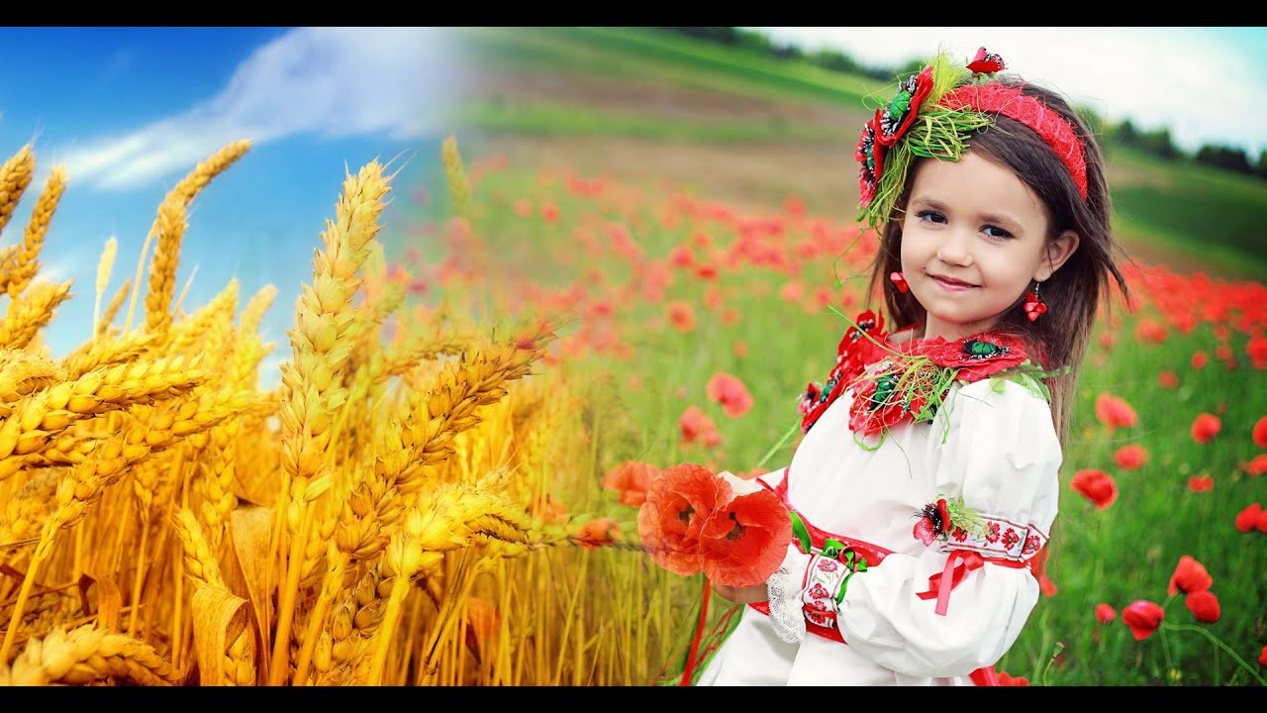
ОСНОВЫ ПАТРИОТИЧЕСКОГО ВОСПИТАНИЯ
1. Приучайте ребенка бережно относиться к вещам, игрушкам, книжкам. Объясните ему, что в каждую вещь вложен труд многих людей. Бережному отношению к книгам, способствуйте развитию интереса к содержанию. Сходите с ребенком в библиотеку и посмотрите, как там хранят книги. Этот игровой прием "как в библиотеке" поможет приучить ребенка к бережному отношению к книге.
2. Дошкольники очень рано начинают проявлять интерес к истории страны, края. Если в городе есть памятники, организуйте к ним экскурсии и расскажите все, что вы знаете, о том, как чтят память погибших. По нашей стране и по всему миру можно совершать увлекательные путешествия по глобусу, картам и фотографиям.
3. Если у ребенка есть строительный материал, можно предложить ему построить дом. Когда дом построен, поиграйте с ребенком в «новоселье», помогите разместить кукол, зайчиков, мишек. Посмотрите, прочно ли построен доим, красив ли, удобен ли для жилья.

Slide 6
4. Воспитывайте у ребенка уважительно-бережное отношение к хлебу. Понаблюдайте за тем, как привозят разгружают хлеб. Расскажите, как выращивают хлеб, сколько труда в него вложено, вместе с ребенком посушите остатки хлеба, сделайте сухарики.
5. Расскажите ребенку о своей работе: что вы делаете, какую пользу приносит ваш труд людям, Родине. Расскажите, что вам нравится в вашем труде.
6. Возвращаясь с ребенком из детского сада, предложите ему поиграть в игру "Кто больше заметит интересного?", "Давай рассказывать друг другу, кто больше заметит интересного на нашей улице". Я вижу, что машины убирают улицы. А что ты видишь? Игра учит наблюдательности, помогает формировать представления об окружающем. Дома предложите ребенку нарисовать, что больше всего понравилось.
7. Любовь к Родине — это и любовь к природе родного края. Общение с природой делает человека более чутким, отзывчивым. Зимой на лыжах, летом на велосипеде или пешком полезно отправиться с ребенком в лес, чтобы полюбоваться его красотой, журчанием ручья, пением птиц. Воспитывая любовь к родному краю, важно приучать ребенка беречь природу, охранять ее.

Slide 8
Это интересно
"Праздники
календаря"
1 Мая – Праздник весны и труда.
На протяжении долгих лет первомайский праздник назывался Днем международной солидарности трудящихся. Каждый год в этот день школьники, студенты и трудящиеся шли на демонстрации. Взрослые несли в руках большие флаги, цветы и транспаранты, а в руках у детишек были маленькие флажки и воздушные шарики. Все радовались весне, обновлению природы и теплым солнечным лучам. Вернувшись - домой, все садились за праздничный стол. Первомай был прекрасным поводом отправить друзьям и близким поздравительные открытки и пожелать здоровья и счастья. 1 мая 1990 года состоялась последняя первомайская демонстрация. День международной солидарности трудящихся утратил политический характер и был переименован в Праздник весны и труда. Сегодня его отмечают не так активно, как в былые годы. Но, поскольку этот день выходной, люди имеют возможность отдохнуть от работы, пригласить гостей или самим сходить в гости и приятно провести время в хороший весенний день. А некоторые, напротив, считают, что в День труда нужно непременно трудиться — отправляются на дачу и работают на огороде.

Slide 9
Победа в Великой Отечественной войне — подвиг и слава нашего народа. Как бы ни менялись за последние годы факты нашей истории, 9 мая — День Победы — остается неизменным, всеми любимым, дорогим, трагичным и скорбным, но в тоже время и светлым праздником. 9 мая 1945 года все дальше и дальше теперь от нас эта дата. Но мы помним, какой ценой досталась нашим дедам эта великая Победа. Праздник Великой победы – 9 мая – один из главных праздников нашей страны, самый трагичный, самый прекрасный и трогательный. Наверное, в каждом городе около вечного огня в этот день собираются те, кто пришел возложить цветы, вспомнить наших защитников и героев, минутку помолчать и в который раз сказать им СПАСИБО, Спасибо за нашу мирную жизнь, за наших детей и внуков, за их счастье! Спасибо Вам, низкий поклон и вечная память. Вряд ли есть семья, которой не коснулась война. У кого-то воевал дед, у кого-то отец, сын, муж. Мы рассказываем из поколенья в поколенье об их светлом подвиге, чтим память. Передаем дедовские медали и о каждой из них рассказываем своим детям. Эта за мужество, вот эта – за отвагу. Это - наша история, история семьи, история нашей страны. Мы приводим детей 9 мая к вечному огню и рассказываем про день Великой Победы, день победы нашего народа над фашизмом.

Slide 10
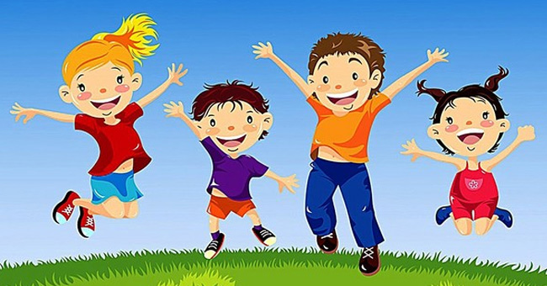
День Победы навсегда связан с историей каждой семьи, каждого человека, ведь победа над фашизмом – это вклад в жизнь всего человечества! Хранителями памяти поколений выступают книги о Великой Отечественной войне.
Прикоснуться к празднику Победы важно всем, особенно детям. Ведь детям предстоит сохранить память о великом событии в истории нашей страны. Поэтому так важно знакомить детей с историей родной страны, учить любить ее, ценить и уважать заслуги и подвиги наших ветеранов. С целью воспитания у детей патриотических чувств, интереса к ее героическому прошлому, уважения к павшим защитникам Родины.
Международный день защиты детей
Международный день защиты детей – всемирный праздник, направленный на улучшение благополучия детей. В торжествах участвуют дети и их родители, воспитатели и учителя, правозащитные и благотворительные организации.
В России в 2023 году Международный день защиты детей отмечается 1 июня и проходит 74 раз.
Цель праздника – защитить права ребенка, обратить внимание людей на проблемы несовершеннолетних, их роль и место в обществе.

Slide 11
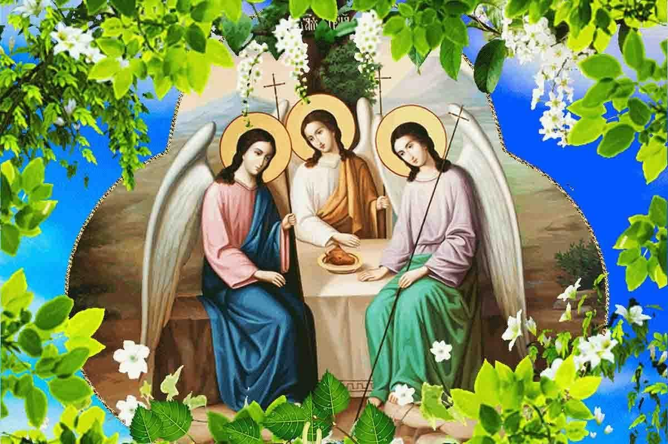
День России
День России в 2023 г
отмечается 12 июня.
Это государственный
праздник, официальный
выходной день в стране. Он символизирует свободу и единение нации. Его празднуют все граждане РФ. В народе этот день часто называют Днем независимости России.
День России носит черты патриотического характера. Праздник призывает к миру и объединению.
К 12 июня улицы украшают флагами и национальной символикой.
ТРОИЦА
Троица – один из 12 главных православных праздников. Он отмечается ежегодно в воскресенье, на 50-й день после Пасхи. В 2022 году Троица приходится на 12 июня. Официальное церковное название праздника – День Святой Троицы. Пятидесятница. Он установлен в честь сошествия Святого Духа на апостолов и Деву Марию на 50-й день после воскресения Иисуса Христа. Праздник символизирует единство Святого Духа, Бога-Отца и Бога-Сына.

Slide 12
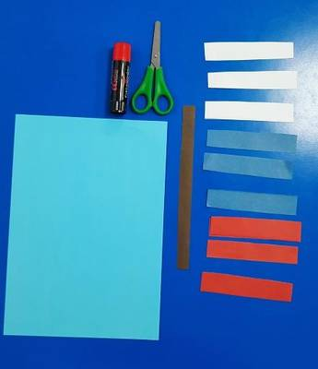
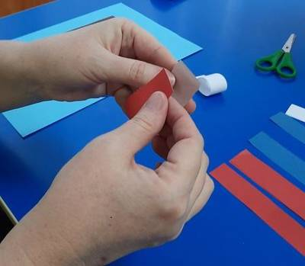
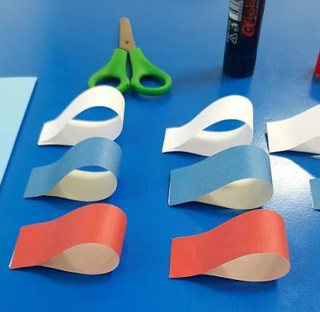
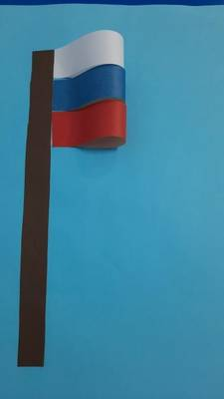
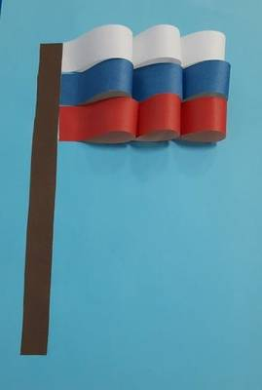
Мастерим вместе с детьми.
Мастер-класс «Флаг России»
1. Для этого понадобится лист
картона.
По три полоски белого, синего
и красного цвета.
А так же клей, ножницы.
2.Склеиваем между собой полоски бумаги так, чтобы получились «петельки».
3. Потом приклеиваем на лист картона заготовки по порядку, сначала белые петельки, следующий ряд синие, затем красные. По желанию можно продлить приклеивать заготовки, тем самым флаг получится длинным.
Поделка готова!

Slide 13
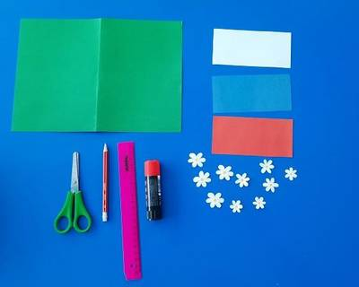
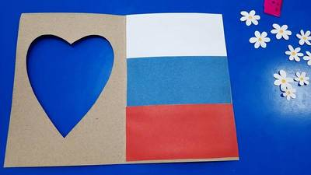
Мастер класс «Открытка «Я люблю тебя Россия»
Для работы необходимо подготовить лист картона, клей, ножницы, простой карандаш и полоски из цветной бумаги белого, синего и красного цвета, а также вырезанные заранее цветы из белой бумаги(ромашки). Размер зависит от размера вашей поделки.
1. Свернуть лист картона пополам
и на внутреннюю правую сторону
приклеить поочередно полоски
бумаги, соответствующие цветам
Российского флага. Слева вырезать
картон в виде сердца.
Вот, что должно получиться!

Slide 14
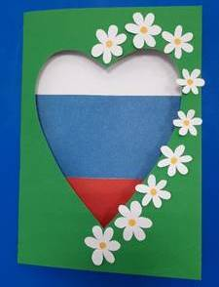
2. Далее на лицевой стороне
открытки приклеиваем
заранее подготовленные
ромашки.
Открытка готова!

Slide 16
Самая умная страничка
Отгадайте ребусы

Slide 18
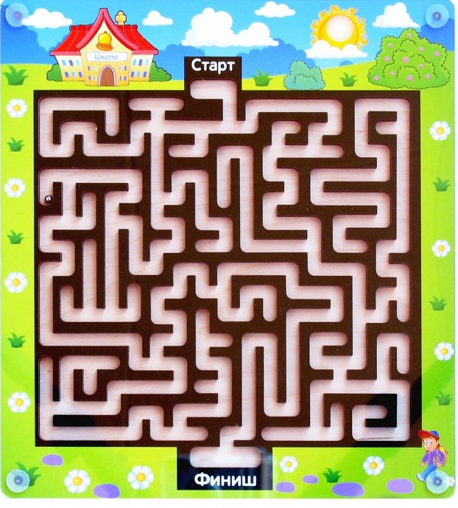

Slide 20
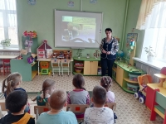
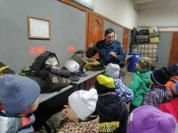
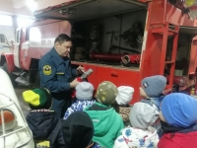
Из жизни ДОУ
С целью воспитания чувства патриотизма, осознания роли патриотизма в современном
обществе, с воспитанниками подготовительной группы воспитателем Логачевой Н.В.
был проведен Урок мужества
на тему «Герои нашего
времени».
Дети познакомились с такими
понятиями как отвага,
честь, достоинство, долг.
Ребята просмотрели
презентацию о солдатах, которые в настоящее время защищают нашу Родину, о наших героях-земляках, погибших на Украине.
Экскурсия в пожарно-спасательную часть № 67 – Дубовка.
4 апреля воспитанники нашего детского сада совершили экскурсию в пожарную часть, где им продемонстрировали пожарную технику, специализированное оборудование, аварийно-спасательные инструменты, а также спасательное и защитное снаряжение. Дети получили много ярких впечатлений от посещения пожарной части.

Slide 21
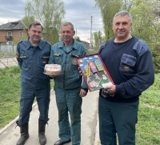
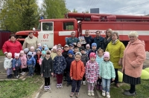
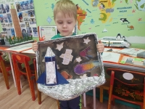
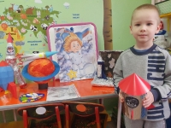
В ближайшее воскресенье апреля свой профессиональный праздник отмечают огнеборцы – работники пожарной охраны.
Накануне праздника воспитанники детского сада №3 поздравили сотрудников пожарной части с профессиональным праздником, прочитали стихи, исполнили песню, подарили макет сделанный своими руками.
Выставка «Космос» в ДОУ.
В преддверии праздника День Космонавтики в нашем детском саду, дети совместно с родителями приняли участие в выставке «Космос», на которую подготовили поделки, на космическую тематику.
Фантазия и творчество наших родителей не знает границ! Все работы отличались индивидуальностью и неповторимостью.

Slide 22
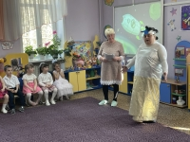
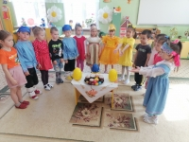
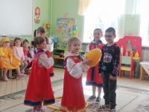
День Космонавтики в ДОУ.
Космическая тема всегда была интересна для детей. Сильные и смелые люди — космонавты, загадочность планет, возможность жизни
других цивилизаций на этих
планетах волнуют и увлекают
подрастающее поколение.
В ДОУ прошла тематическая
неделя, посвящённая космосу,
которая оказалась
насыщенной
и плодотворной.
Педагоги старшей группы
запланировали и провели
различные мероприятия. 12 апреля в группах старшего дошкольного возраста состоялся праздник - развлечение «Космонавтом стать хочу…
Светлый праздник – Пасха!
17 апреля в старших группах было проведено мероприятия «Светлый праздник - Пасха». Дети пели песни, читали стихи, играли в традиционные пасхальные игры. Дошкольники узнали много нового и интересного, получили огромный заряд положительной энергии, которой хватит на всю светлую пасхальную неделю.

Slide 23
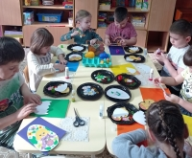
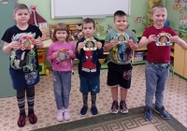
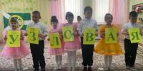
Творческая мастерская.
С целью приобщения дошкольников к национальной культуре и в преддверии праздника Светлой Пасхи с детьми подготовительной группы вместе с воспитателем Логачевой Н.В. заработала творческая мастерская по изготовлению пасхальных сувениров. Дети совместно с педагогом выполнили различные поделки: это и пасхальные яички, и забавные цыплята, и оригинальные пасхальные корзиночки.
Маленькие чудеса-2023
18 апреля Участие воспитанники подготовительной группы приняли участие в районном фестивале детского творчества «Маленькие чудеса-2023» в номинации «Танцевальное творчество».

Slide 24
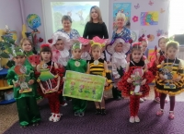
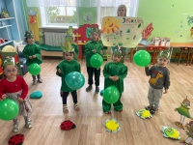
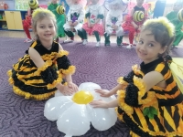
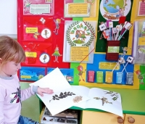
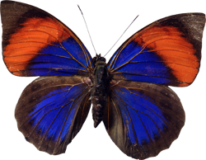
«Всероссийский день Эколят»
25 апреля воспитанники МКДОУ д/с №3 приняли участие во Всероссийском Дне Эколят. Природа – не только среда обитания, но и родная сторона, Родина. Этот день проведён с целью экологического воспитания экологической культуры и просвещения в дошкольных образовательных организация, школах и учреждениях дополнительного образования российских регионов. Воспитание любви к природе, её животному и растительному миру осуществляется в детском саду постоянно.

Slide 25
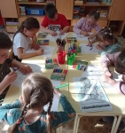
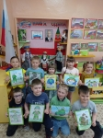
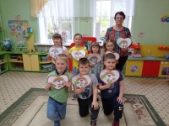
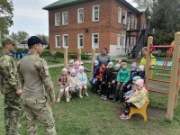
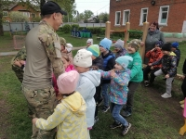
О тебе помнят и гордятся.
02.05.2023 Воспитанники нашего детского сада выполнили свои творческие работы в поддержку военнослужащих Российской Армии, участвующих в военной спецоперации на Донбассе и Украине. Каждая детская работа – это отражение переживания ребенка за солдата, детское индивидуальное видение высокой миссии российских вооруженных сил. Все детские работы посвящены тем, кто сейчас находится на передовой и нуждается в поддержке.
3.05.2023. Встреча с бойцами СВО.
В гости к ребятам ДОУ пришли участники специальной военной операции (СВО). Ребята с большим вниманием слушали рассказ бойцов, выбравших сложную, опасную, но такую нужную и важную для нашей Родины профессию военного. Они рассказали дошколятам о службе, о вооружении солдата.

Slide 26
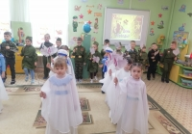
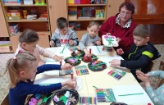
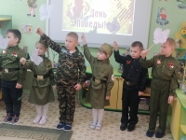
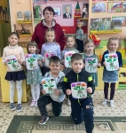
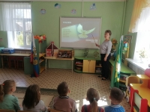
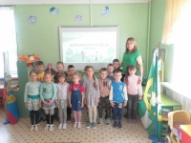
Праздник День Победы.
4 мая в детском саду прошло торжественное празднование Дня Победы: дети рассказывали стихи о войне; пели песни о празднике победы, о мире, о солдатах; исполняли танцы. С целью воспитания у детей патриотических чувств, интереса к ее героическому прошлому, уважения к павшим защитникам Родины, дети вместе с воспитателем сделали поздравительные открытки к празднику «День Победы!».
#УРОКПОБЕДЫ2023
6 мая в детском саду № 3 прошел "УРОК ПОБЕДЫ 2023", на котором воспитанники подготовительной группы познакомились с темой "Птица мира на защите Родины", узнали о Международной акции «Сад памяти».

Slide 27
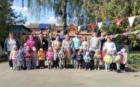
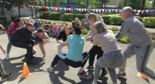
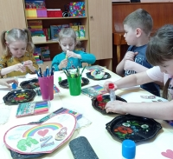
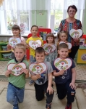
Спортивный праздник «За Победу - Семейные старты»
15 мая во всем мире отмечается Всемирный день семьи. В нашем детском саду ежегодно проходят спортивные мероприятия, посвященные этой дате. На праздник мы пригласили воспитанников и родителей младшей и средней групп. Соревнования эти были необычными, так как родители были участниками, а дети болельщиками.
Болельщики с нетерпение ждали начала праздника, а родители при выполнении эстафет показали, в какой они замечательной спортивной форме.
#СвоихНеБросаем71, #МыВместе
С целью воспитания патриотических чувств и поддержки солдат, участвующих в спецоперации на Украине, с детьми подготовительной группы были выполнены творческие работы по аппликации «Мы вместе».

Slide 28
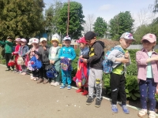
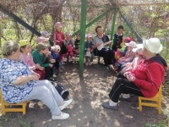
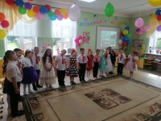
Районный слёт туристят-дошколят
В МКДОУ д/с № 3 22 мая 2023 года традиционно состоялся туристический слет. Дети отвечали на вопросы викторины: «Виды туризма», выполняли разминку, на полосе препятствий, переправлялись через «речку», готовили «обед», «разжигали костёр». Самыми запоминающимися стали испытания: «Переправа» и «Ловкий турист» и «Друзья природы». В заключении всех ждал «Большой привал».
Выпускной в детском саду.
26 мая в ДОУ прошел выпускной вечер для детей подготовительной группы. Под торжественную музыку вошли дошколята в праздничный зал. В этот день ребята и дошкольные работники подготовили прекрасный праздник, добрый, душевный с волшебством и чудесами. Дети пели песни, танцевали, читали стихи, демонстрировали знания и умения в весёлых конкурсах.

Slide 29
День защиты детей
Радостно, звонко, тепло и красочно прошёл главный праздник детства – День защиты детей в нашем детском саду. Все педагоги старались сделать так, чтобы этот праздник надолго запомнился детям. Педагоги постарались в этот день создать праздничную атмосферу и порадовать детей весёлыми играми, песнями, плясками. Площадка детского сада была украшена воздушными шарами, звучала весёлая музыка, поднимая весёлое настроение у детей.

